Slide 1
عنوان الدّرس:
مسعودة السلحفاة
( اللام الشمسية واللام القمرية )

Slide 2
اليوم :
التاريخ: /9/2020
1441

Slide 3
دعاء الاستفتاح
drive.google.com/open?id=1hoIC8zTL4jRN7fQ7aGgfYQvuIpfyvYjp

Slide 4
نواتج التعلم
نستطيع استخراج اللام الشمسية
نتعرف على اللام الشمسية
نتعرف على النطق الصحيح لبعض الكلمات
قراءة القصة

Slide 5
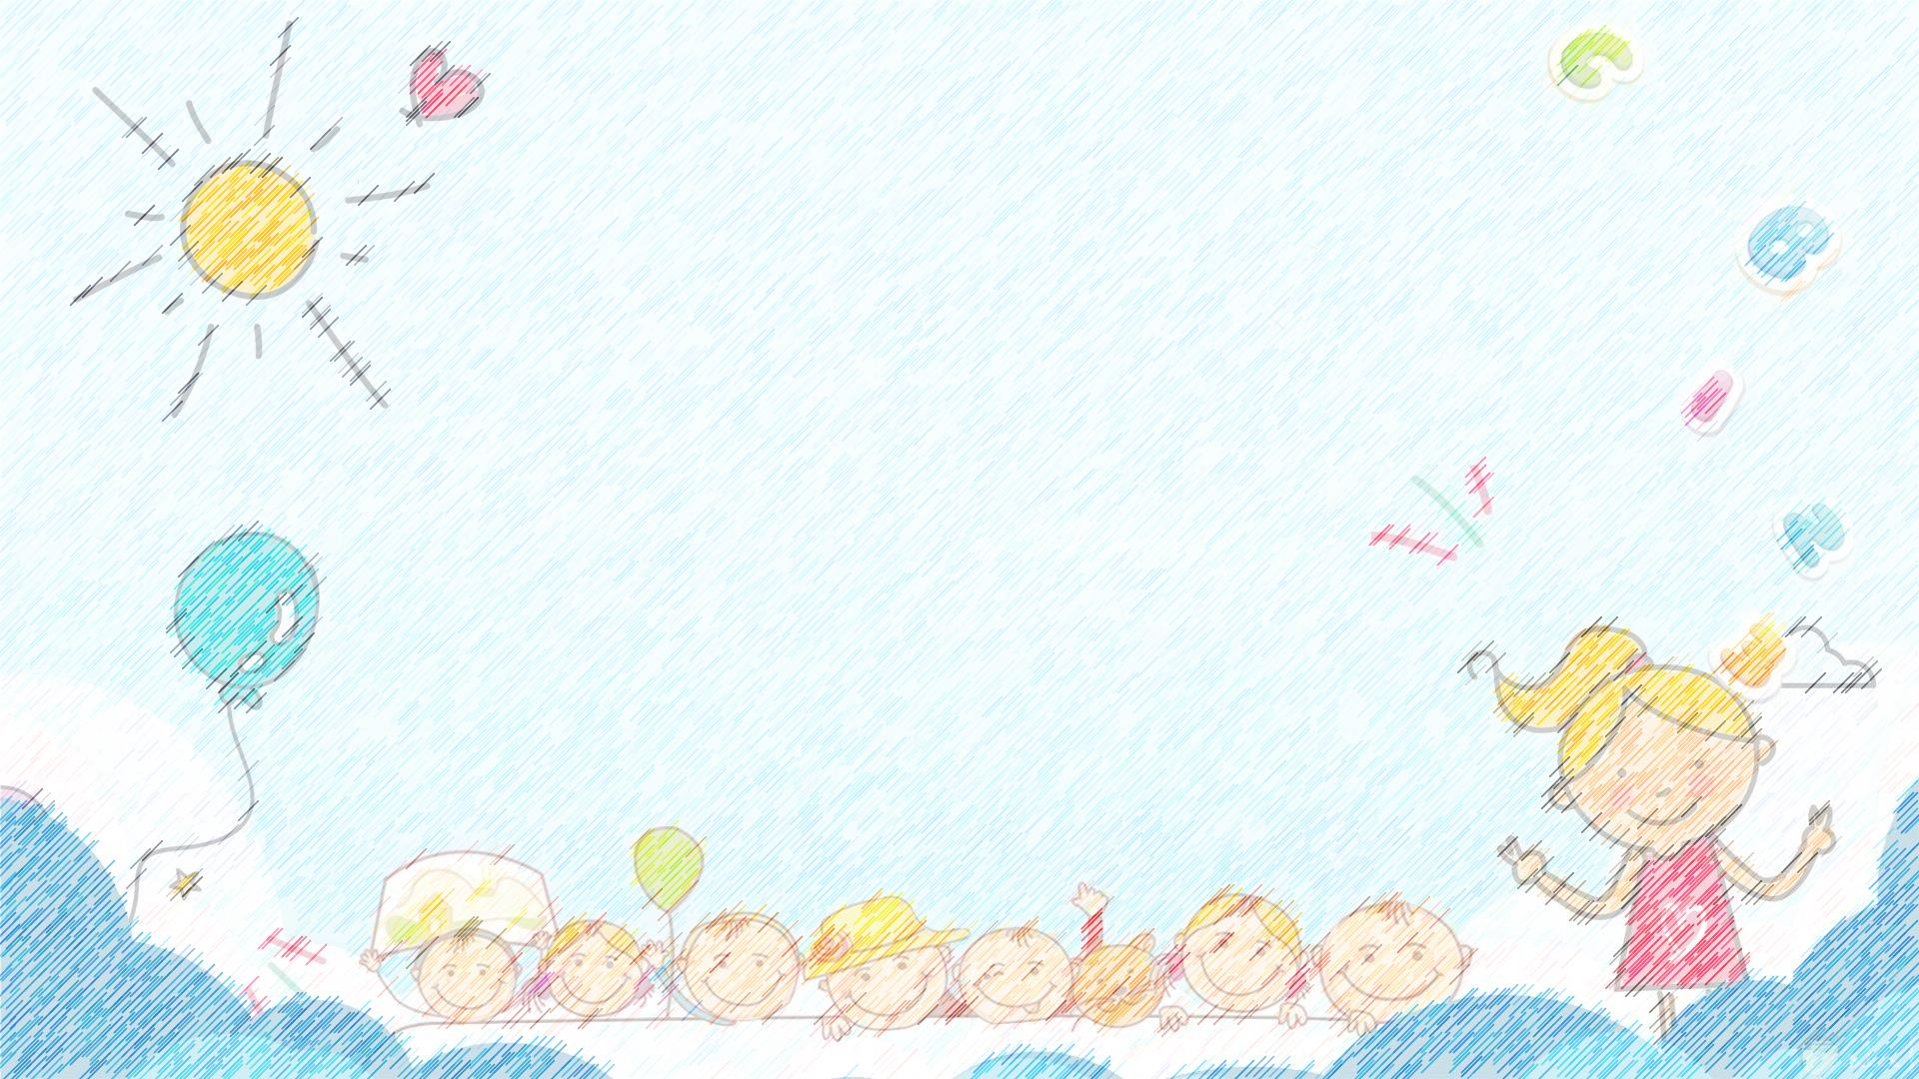
هيّا بنا أحبتي نشاهد هذا الفيديو التمهيدي ليعرّفنا على درسنا اليوم

Slide 9
اللام الشمسية واللام القمرية
شرح المهارة
اللام الشمسية : هي اللام التي تكتب ولا تُلفظ أثناء القِراءة . ويأتي الحرف الذي يليها مُشدداً .
مثل : شمس الشَّمس ، ومثل قوله تعالى : "والسَّماء والطَّارق" .
اللام القمرية : هي اللام التي تُكتب وتُلفظ ، ويكون الحرفُ الذي بعدها غير مُشدد مثل : قمر القَمر .
اللام الشمسية يأتي بعدها أحد هذه الحروف : { ت ، ث ، د ، ذ ، ر ، ز ، س ، ش ، ص ، ض ، ط ، ظ ، ن ، ل }
اللام القمرية يأتي بعدها أحد هذه الحروف : { أ ، ب ، ج ، ح ، خ ، ع ، غ ، ف ، ق ، ك ، م ، هـ ، و ، ى }

Slide 10
اسم الطالب : ........................
الصف : ............................
اللام الشمسية واللام القمرية
اقرأ القطعة التالية ، واقترح عنواناً لها :
( ....................................)
عندما تنتشر السّحب في السَّماء وتحتجب الشَّمس ، ويشتد الْبرد ، وينزل الْمطر يغلق التَّجار متاجرهم ، ويرجع النَّاس إلى بيوتهم وتقفر الشَّوارع من الْمارة ، وتأوي الطَيور إلى أوكارها ويسود الجوّ صمت لا يسمع فيه إلا انهمار الْمطر . فإذا ما كفَّ الْمطر عن النُّزول عادت الْحياة إلى مجاريها وذهب كل واحد إلى الْعمل .
ســ (1) استخرج من الفقرة السابقة الكلمات التي تحتوي على
اللام القمرية والكلمات التي تحتوي على اللام الشمسية :
اللام القمرية | اللام الشمسية
............................................................................................................................................................ | ............................................................................................................................................................

Slide 11
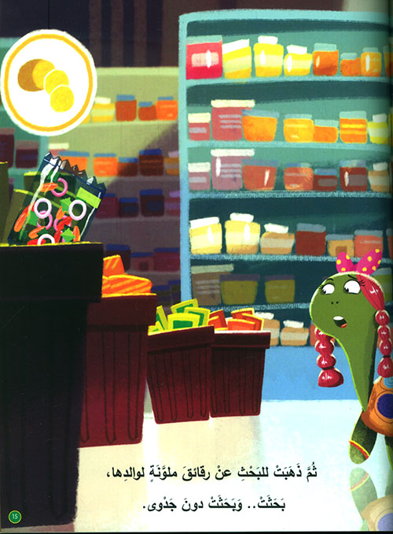

Slide 12
المعجم اللغوي
ما هي اللام الشمسية

Slide 13
3D
استخرج اللام الشمسية واللام القمرية من القصة
عرف اللام الشمسية
اكتب كلمات تحتوي على اللام الشمسية واللام القمرية

Slide 14
اكتب جملة تحتوي على كلمات تبدء بلام شمسية .

Slide 15
كم أنتِ متميزة يا صغيرتي ☺

